Slide 1


Velocity та інтеграція зі Struts
(Курс “Інформаційні технології”)
2008

Slide 2
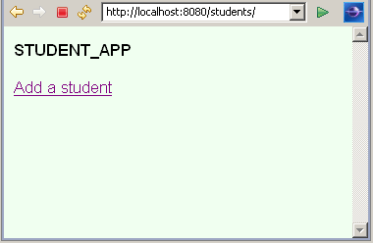
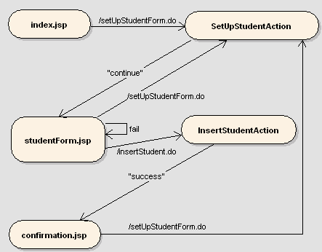
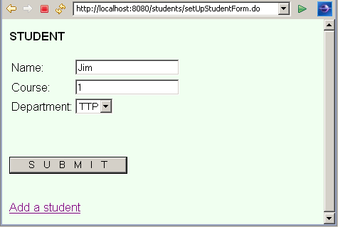
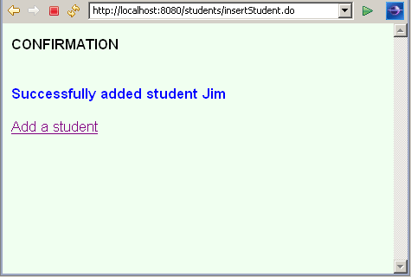
Web-проект Students (Struts). UML Activity-діаграма
Action -класи
Тут замість JSP скористаємось Velocity (як View)
confirmation.vm

Slide 3
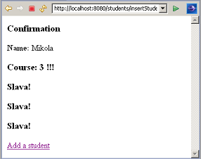
Web-проект Students (Struts). Velocity-view
Action -класи
yet
confirmation.vm

Slide 4
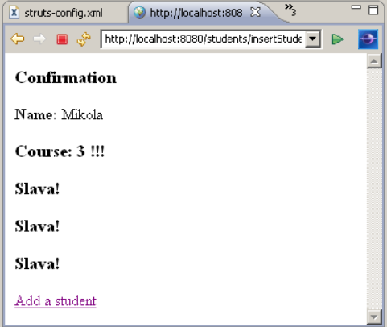
Специфіка генерації html-сторінки

Slide 5
Файл struts-config.xml (фрагменти зі змінами)
<global-forwards
type="org.apache.struts.action.ActionForward">
<forward name="yet" path="/setUpStudentForm.do"/>
</global-forwards>
<action path="/insertStudent"
type="net.cyb.InsertStudentAction"
name="studentForm"
scope="request"
validate="true"
input="/studentForm.jsp"
>
<forward name="success"
path="/confirmation.vm"/>
</action>
Notes:
Більшість програмних систем - це інструментальні засоби, які використовуються у виробничій діяльності. Розробники ПС повинні бути переконані, що їх продукт дійсно допоможе людям, а не буде “баластом”, що тільки нав'язується начальством. Тому розробнику перш ніж безпосередньо братись за реалізацію ПС, треба спочатку зрозуміти ділову сферу. Реальним кроком для цього є ділове моделювання (або бізнес-моделювання, моделювання виробничої діяльності організації чи підприємства).

Slide 6
Файл web.xml (нові фрагменти)
<servlet>
<servlet-name>velocity</servlet-name>
<servlet-class> org.apache.velocity.tools.view.
servlet.VelocityViewServlet</servlet-class>
<init-param>
<param-name>org.apache.velocity.toolbox</param-name>
<param-value>/WEB-INF/toolbox.xml</param-value>
</init-param>
<load-on-startup>10</load-on-startup>
</servlet>
<servlet-mapping>
<servlet-name>velocity</servlet-name>
<url-pattern>*.vm</url-pattern>
</servlet-mapping>
Notes:
Більшість програмних систем - це інструментальні засоби, які використовуються у виробничій діяльності. Розробники ПС повинні бути переконані, що їх продукт дійсно допоможе людям, а не буде “баластом”, що тільки нав'язується начальством. Тому розробнику перш ніж безпосередньо братись за реалізацію ПС, треба спочатку зрозуміти ділову сферу. Реальним кроком для цього є ділове моделювання (або бізнес-моделювання, моделювання виробничої діяльності організації чи підприємства).

Slide 7
Файл toolbox.xml (1/2)
<?xml version="1.0"?>
<toolbox>
<tool>
<key>link</key>
<scope>request</scope>
<class>org.apache.velocity.tools.struts.StrutsLinkTool
</class>
</tool>
<tool>
<key>msg</key>
<scope>request</scope>
<class>org.apache.velocity.tools.struts.MessageTool
</class>
</tool>
<tool>
<key>errors</key>
<scope>request</scope>
<class>org.apache.velocity.tools.struts.ErrorsTool
</class>
</tool>
Notes:
Більшість програмних систем - це інструментальні засоби, які використовуються у виробничій діяльності. Розробники ПС повинні бути переконані, що їх продукт дійсно допоможе людям, а не буде “баластом”, що тільки нав'язується начальством. Тому розробнику перш ніж безпосередньо братись за реалізацію ПС, треба спочатку зрозуміти ділову сферу. Реальним кроком для цього є ділове моделювання (або бізнес-моделювання, моделювання виробничої діяльності організації чи підприємства).

Slide 8
Файл toolbox.xml (2/2)
<tool>
<key>form</key>
<scope>request</scope>
<class>org.apache.velocity.tools.struts.FormTool
</class>
</tool>
<tool>
<key>tiles</key>
<scope>request</scope>
<class>org.apache.velocity.tools.struts.TilesTool
</class>
</tool>
<tool>
<key>validator</key>
<scope>request</scope>
<class>org.apache.velocity.tools.struts.ValidatorTool
</class>
</tool>
</toolbox>
Notes:
Більшість програмних систем - це інструментальні засоби, які використовуються у виробничій діяльності. Розробники ПС повинні бути переконані, що їх продукт дійсно допоможе людям, а не буде “баластом”, що тільки нав'язується начальством. Тому розробнику перш ніж безпосередньо братись за реалізацію ПС, треба спочатку зрозуміти ділову сферу. Реальним кроком для цього є ділове моделювання (або бізнес-моделювання, моделювання виробничої діяльності організації чи підприємства).

Slide 9
Файл confirmation.vm (варіант 1)
<html><body>
<h3>Confirmation</h3>
#set( $count1 = $student.course )
<b>Name: </b>$student.name<br>
#set( $count1 = $student.course )
<h3> Course: ${count1} !!! </h3>
#set($m15 =["1","2","3","4","5"])
#foreach ($i in $m15)
#if( $count1 > 0 ) <h3>Slava!</h3>
#set( $count1 = $count1 - 1 )
#end
#end
<a href="$link.setForward("yet")">Add a student</a>
## Yet! #parse( "slava_n.vm" )
</body></html>
Notes:
Більшість програмних систем - це інструментальні засоби, які використовуються у виробничій діяльності. Розробники ПС повинні бути переконані, що їх продукт дійсно допоможе людям, а не буде “баластом”, що тільки нав'язується начальством. Тому розробнику перш ніж безпосередньо братись за реалізацію ПС, треба спочатку зрозуміти ділову сферу. Реальним кроком для цього є ділове моделювання (або бізнес-моделювання, моделювання виробничої діяльності організації чи підприємства).

Slide 10
Файли slava_n.vm, confirmation.vm (варіант 2)
slava_n.vm
<h3>Slava!</h3>
#set( $count1 = $count1 - 1 )
#if( $count1 > 0 )
#parse("slava_n.vm") ## max=10
#end
Рекурсія! max глибина 10
confirmation.vm
<html><body>
<h3>Confirmation</h3>
<b>Name: </b>$student.name<br>
#set( $count1 = $student.course )
<h3> Course: ${count1} !!! </h3>
#parse( "slava_n.vm" ) ## max глибина 10
<a href="$link.setForward("yet")">Add a student</a>
</body></html>
Notes:
Більшість програмних систем - це інструментальні засоби, які використовуються у виробничій діяльності. Розробники ПС повинні бути переконані, що їх продукт дійсно допоможе людям, а не буде “баластом”, що тільки нав'язується начальством. Тому розробнику перш ніж безпосередньо братись за реалізацію ПС, треба спочатку зрозуміти ділову сферу. Реальним кроком для цього є ділове моделювання (або бізнес-моделювання, моделювання виробничої діяльності організації чи підприємства).

Slide 11
Додаток

Slide 12
